Slide 1


UBND QUẬN LONG BIÊN
TRƯỜNG MẦM NON NGUYỆT QUẾ
HOẠT ĐỘNG NHẬN BIẾT
Đề tài: Nhận biết xe đạp, xe máy
Giáo viên thực hiện: Nguyễn Thị Thuỷ

Slide 2

I. MỤC ĐÍCH – YÊU CẦU
1. Kiến thức: - Trẻ nhận biết được tên gọi, đặc điểm của xe đạp, xe máy.
2. Kỹ năng: - Rèn trẻ phát triển ngôn ngữ.
3. Thái độ: - Giáo dục trẻ ý thúc tham gia giao thông.
II. CHUẨN BỊ
- Bài giảng điện tử

Slide 3
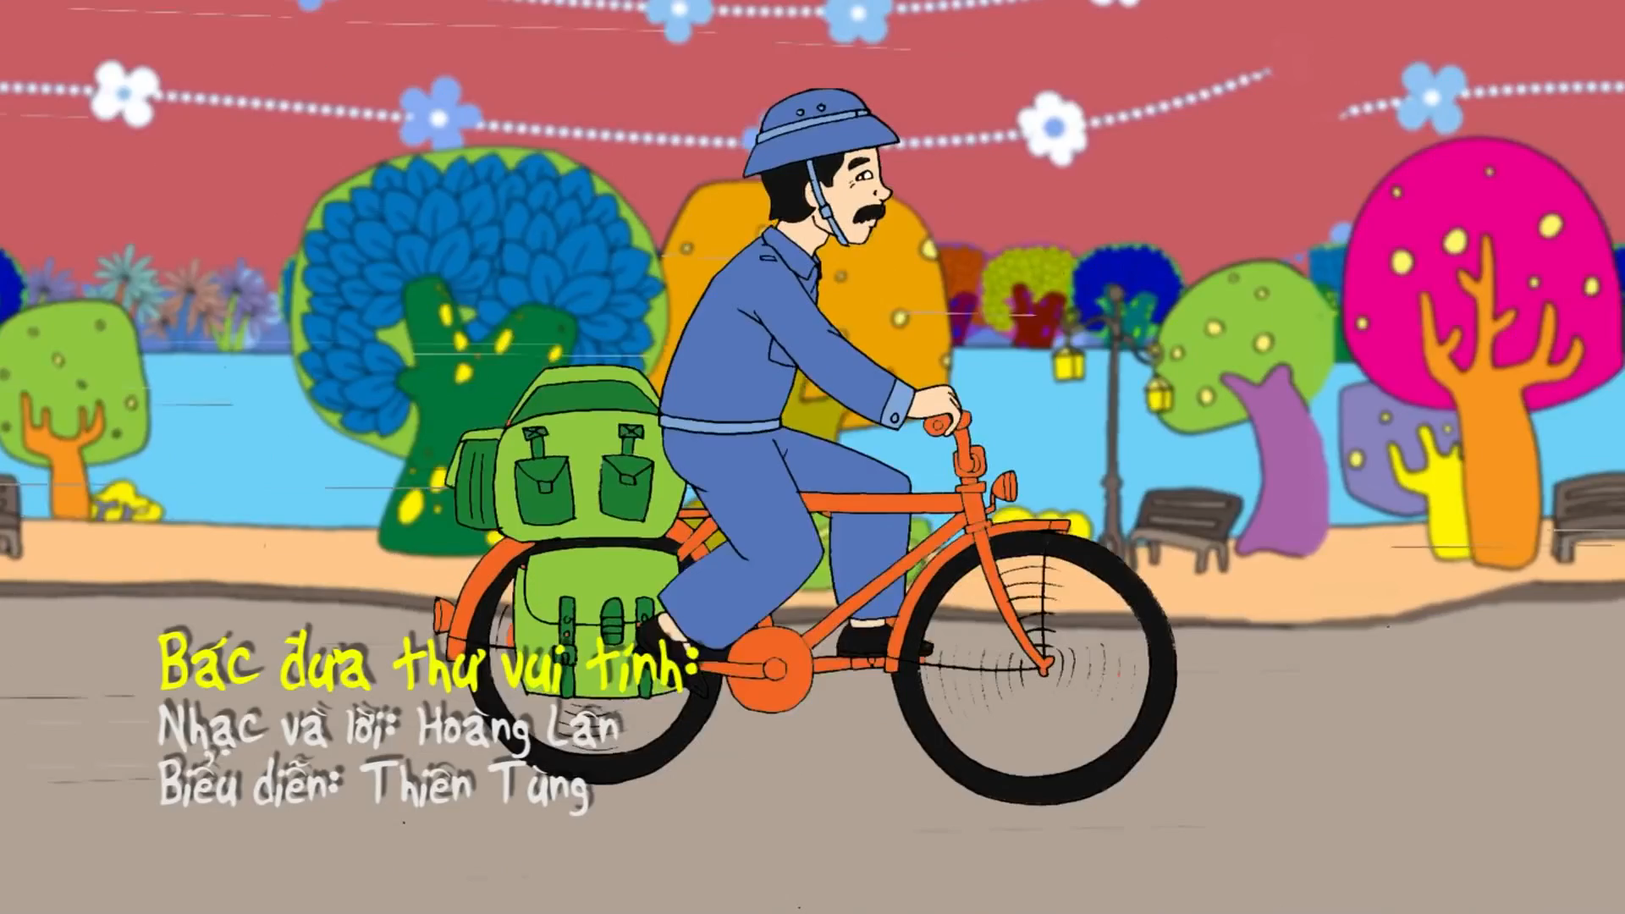

Slide 4
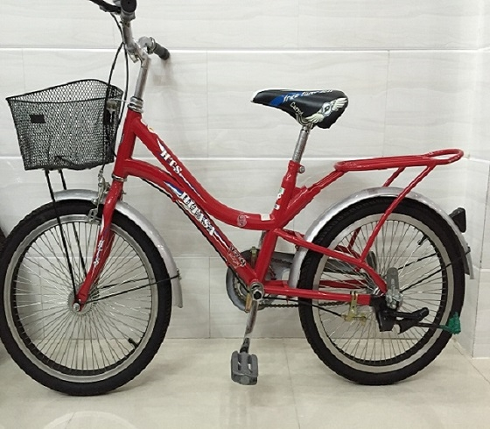

Xe đạp
Màu đỏ

Slide 5
Tay lái
Yên xe
Bánh xe
Bàn đạp

Slide 6
XE ĐẠP

Slide 7
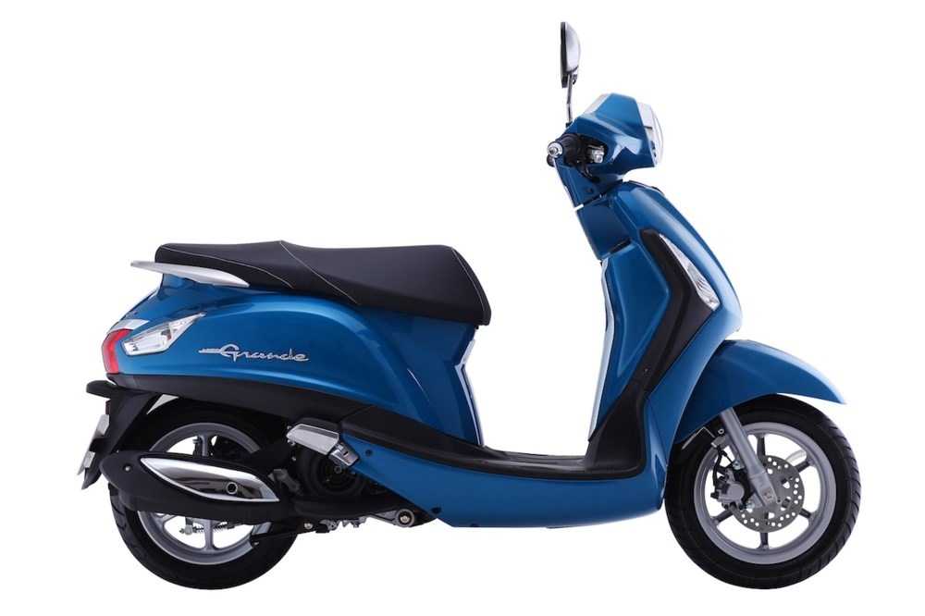
Xe máy
Màu xanh

Slide 8
Gương xe
Tay lái
Yên xe
Bánh xe

Slide 9
XE MÁY

Slide 10
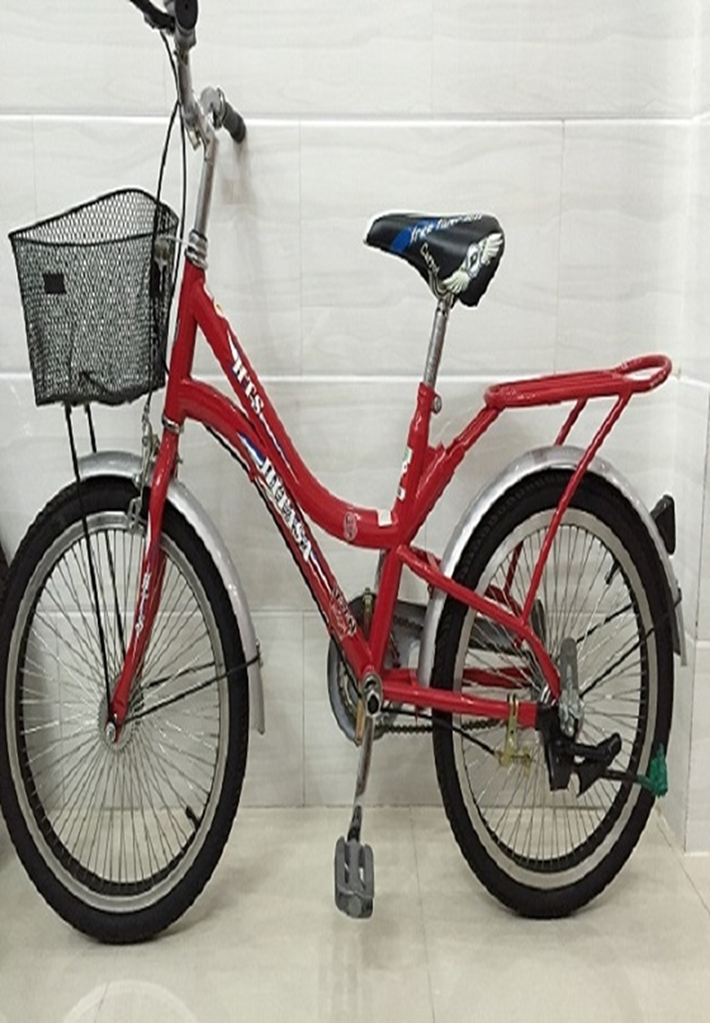
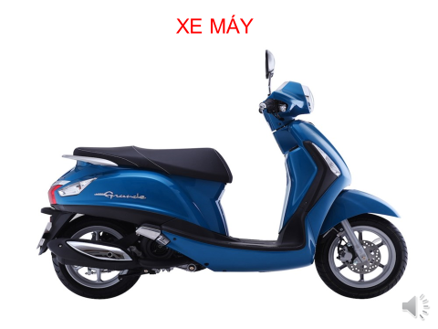
XE ĐẠP

Slide 11
PTGT đường bộ
Chở người, chở hàng hóa
PTGT đường bộ
Chở người, chở hàng hóa

Slide 12

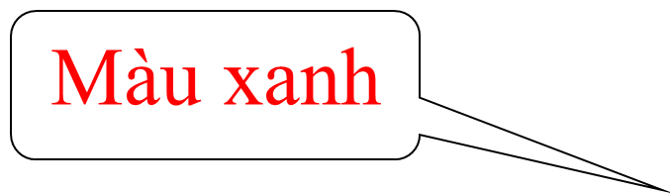
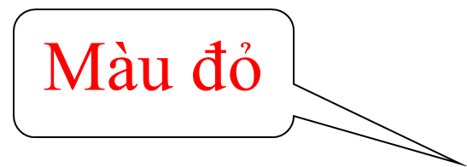
Khác nhau

Slide 13
Đạp bằng sức người
Chạy bằng động cơ

Slide 14
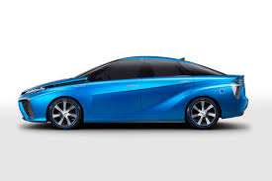
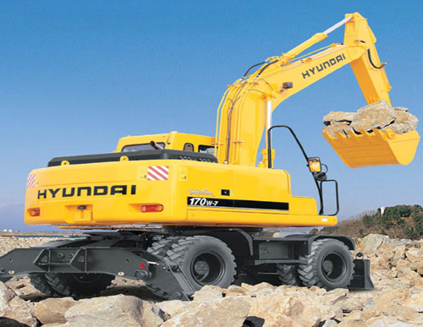
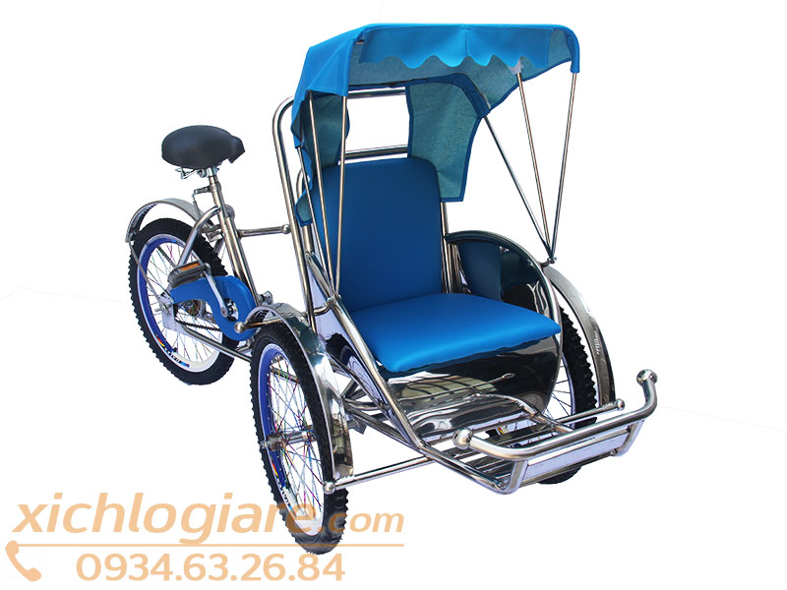
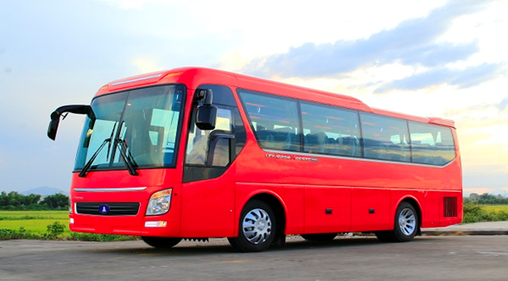
MỞ RỘNG

Slide 15

TRÒ CHƠI
THI XEM AI NHANH

Slide 16

Chúc các bé chăm ngoan học giỏi

